Slide 1
● ● ●
VER 2.0 (2021-03-02) 업데이트에 따라 영상 링크 등이 변경된 경우 다시 다운로드 받으시기 바랍니다.
개인 혹은 교육적인 용도에 한해 편집해서 자유롭게 사용하실 수 있습니다.
상업적인 용도, 사회 상규에 어긋나는 용도로 사용하실 수 없습니다.
저작권자를 바꿀 수 없습니다.
PT에 사용된 영상은 유튜브에 공개되어 있습니다. (유튜브에서 예술놀이터 채널 검색 또는 www.artplay.co.kr/play 클릭)
유튜브 영상은 자유롭게 공유, 링크하실 수 있습니다. 단, 영상을 편집해서 사용하실 수는 없습니다.
puzzlemuseum.com의 사진 자료를 일부 사용했음을 밝힙니다.
P
T
사
용
안
내

Slide 2
이야기 칠교 첫걸음

Slide 3
칠교가 뭐예요?
01
칠교란?
정사각형을 조각 낸
모양을 만드는 놀이
7개의 다각형으로
큰 세모
큰 세모
중간 세모
네모
기운 네모
작은 세모
작은 세모

Slide 4
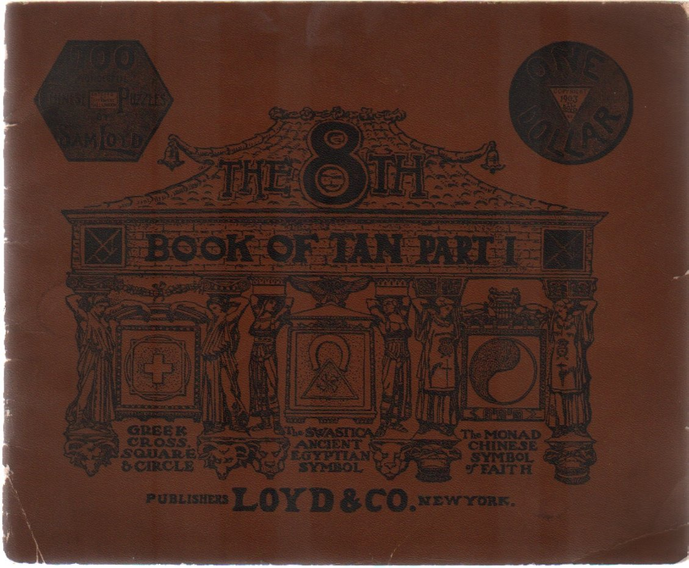
언제, 누가 칠교를 만들었나요?
02
칠교의 유래
200여 년 전에 만들어졌다는 주장부터
수천 년 전에 만들어졌다는 주장까지 다양함
언제, 어디서, 누가 만들었는지 정확한 유래를
알 수 없음
1
“
2
약 4,000여 년 전에 중국의 탄(Tan)이라는 이름을 가진 신이 처음 발명
”
스토리텔러 샘 로이드(Sam Loyd)가 1908년에 저술한
『The 8th Book of Tan』에서 처음 서술 됨
칠교를 재밌게 설명하기 위한
스토리텔링일 뿐임

Slide 5
칠교가 중국에서 만들어졌다는데… 사실인가요?
02
칠교의 유래
칠교 같은 도형 맞추기는
어느 나라,
어느 문명권에나 있는 문화이자 놀이
그런 도형 맞추기가
서로 영향을 주고 받으며 전해 내려온 것이
바로 칠교!
때문에 칠교를
한 나라에서
만들어진 것이라고
볼 수 없음
1
2
3
아르키메데스의 상자 (Loculus of Archimedes or Ostomachion)
피타고라스 스퀘어 퍼즐 (Pythagorean Square Puzzle)
잉카의 쿠스코(Cusco) 12각 석벽
정사각형을 14조각으로 쪼갠 다각형으로
칠교처럼 모양을 만드는 기원전 3세기 경의 퍼즐게임.
아르키메데스의 수학 논문에 언급되어 있어서 아르키메데스의 상자라고 불림.
다각형 조각의 면적을 비교하는 퍼즐의 한 종류.
정확한 기원은 알 수 없지만 ‘피타고라스 스퀘어 퍼즐＇이라는 명칭이 붙은 것으로 보아 상당히 오래됐을 것으로 추정됨
13세기 ~ 15세기 경에 축조된 것으로 추정된 쿠스코 도시의 석벽.
소위 ‘종이 한 장 들어갈 틈이 없을 만큼＇정교한 퍼즐을 보여줌

Slide 6
칠교는 어떻게 전 세계에 퍼졌나요?
03
칠교의 세계 전파
미국으로 전해짐
칠교도합벽 (七巧圖合璧)
『칠교도합벽七巧圖合璧』 이 1815년 경에 무역선을 타고 미국으로 전해짐
유럽 전역으로 퍼져 나감
1803년, 청나라 때
중국 최초의 칠교 책이 발간됨.
1817년 영국에서 칠교 상품이 출시된 것을 시작으로
유럽 전역으로 퍼짐

Slide 7
칠교가 세계 최고의 인기 퍼즐이었다는 게 사실인가요?
03
칠교의 세계 전파
칠교 매니아 나폴레옹
아이가 울고 있는 데도 칠교 문제를 푸는데
빠져 있는 부인의 모습 (1818년 프랑스)
베를린 차이퉁 신문의
크리스마스 선물 칠교 광고 (1822년 독일)
세인트헬레나 섬에 갇히게 된 나폴레옹은
칠교놀이를 하면서 대부분의 시간을 보낸 칠교 매니아로 알려짐
19세기~20세기 초 세계에서 가장 인기 있었던 퍼즐 게임

Slide 8
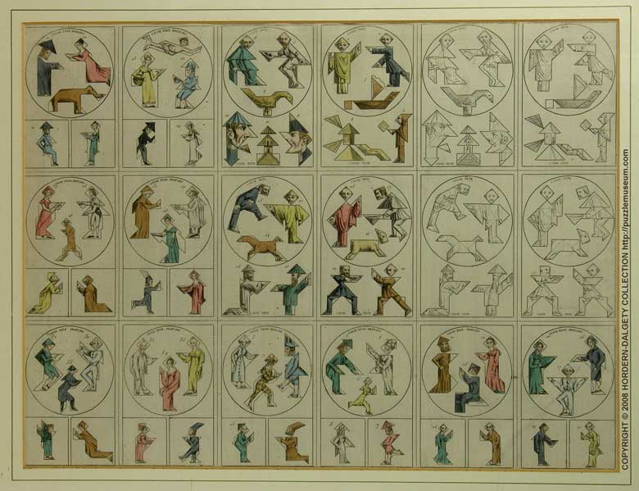
탱그램이 뭐예요?
03
칠교의 세계 전파
탱그램
TANGRAM
칠교의 영어 이름
정확한 뜻이나 유래는 알려지지 않음
‘당(TANG)나라’에서 비롯된 이름이라는 설이 널리 알려짐

Slide 9
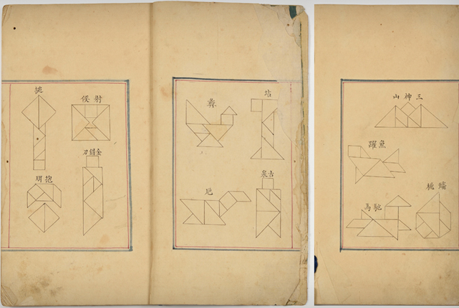
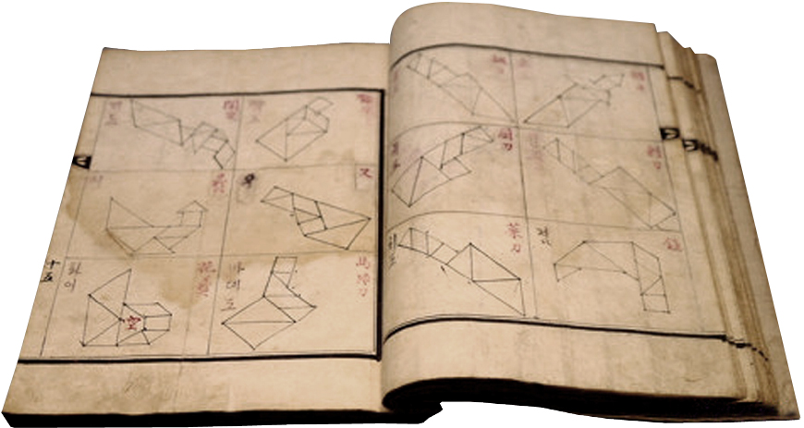
우리나라 칠교는 언제 시작됐나요?
04
우리나라의 칠교
우리나라 칠교책 – 조선 후기 책으로 추정. 언제 누가 지었는지 모름
우리나라의 칠교
언제부터 칠교 놀이를 즐기기 시작했는지 알 수 없음
조선 후기 주로 양반층이나 왕궁에서 궁녀들이 즐기는 놀이
일제강점기에
전 계층으로 퍼져서
오늘에 이름
1
2
3
칠교 도보 (출처 : 국립고궁박물관)
칠교해 (장서각 소장)
지혜판 혹은 유객판이라고 불림
지혜를 키우는 놀이
손님을 머무르게 하는 판자 놀잇감
상아 칠교 (출처 : 국립고궁박물관)
나무 칠교 (출처 : 국립고궁박물관)

Slide 10
다양한 조각 개수, 다양한 모양의 칠교들
05
다양한 칠교
지금 이순간에도 세계 곳곳에서 새로운 칠교가 만들어지고 있어요.

Slide 11
칠교를 활용한 생활용품들
06
생활 속의 칠교
칠교 목걸이
칠교 가방
칠교 선반
칠교 책상
칠교는 생활용품의 디자인에도 활용되고 있어요.

Slide 12
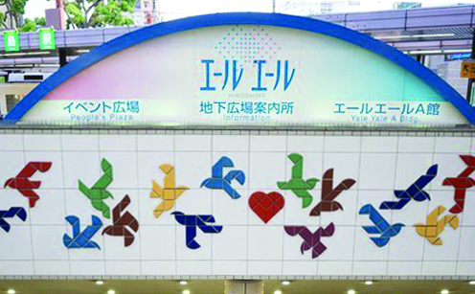
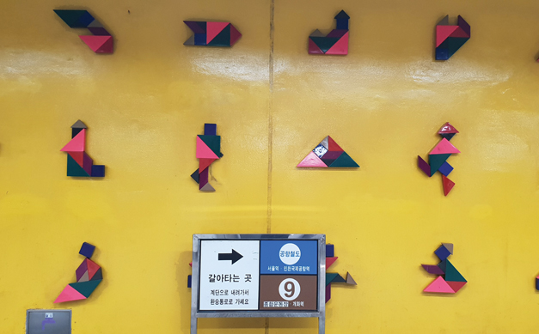
칠교를 활용한 건물들
06
생활 속의 칠교
베트남 다낭시의 소년 궁전
일본 히로시마역 입구
대한민국 김포공항역 벽면
칠교는 건물 디자인에도 활용되고 있어요.
칠교는 우리 생활 곳곳에 활용되고 있어요.

Slide 13
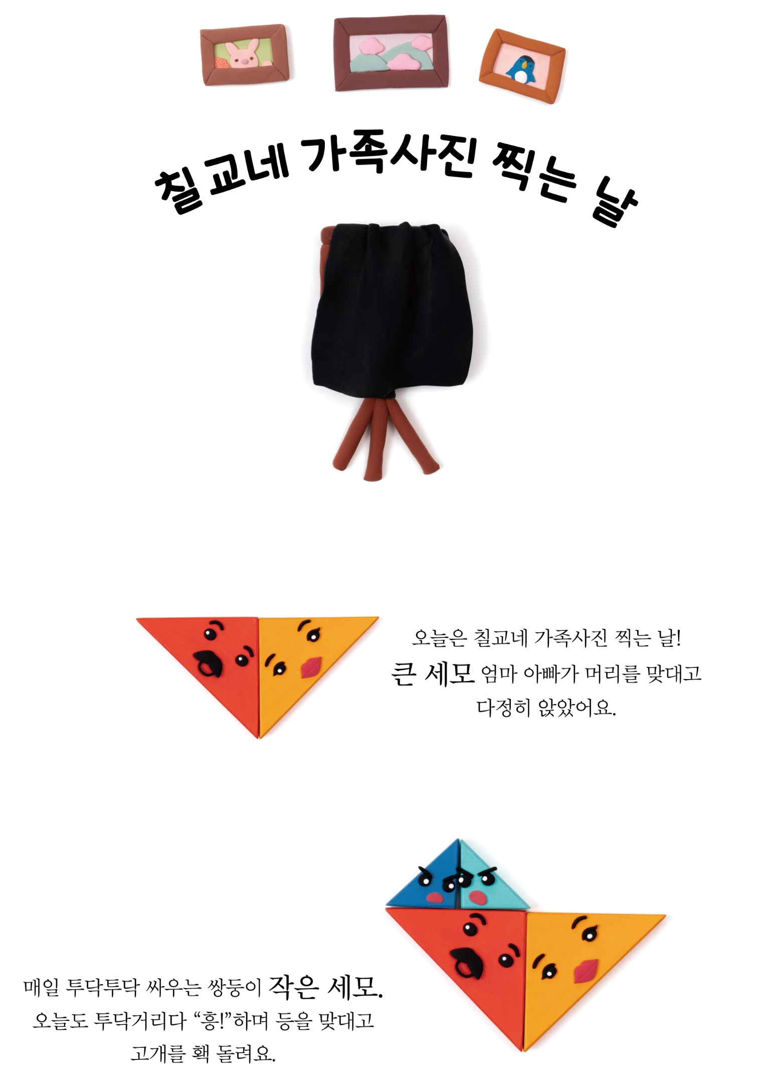
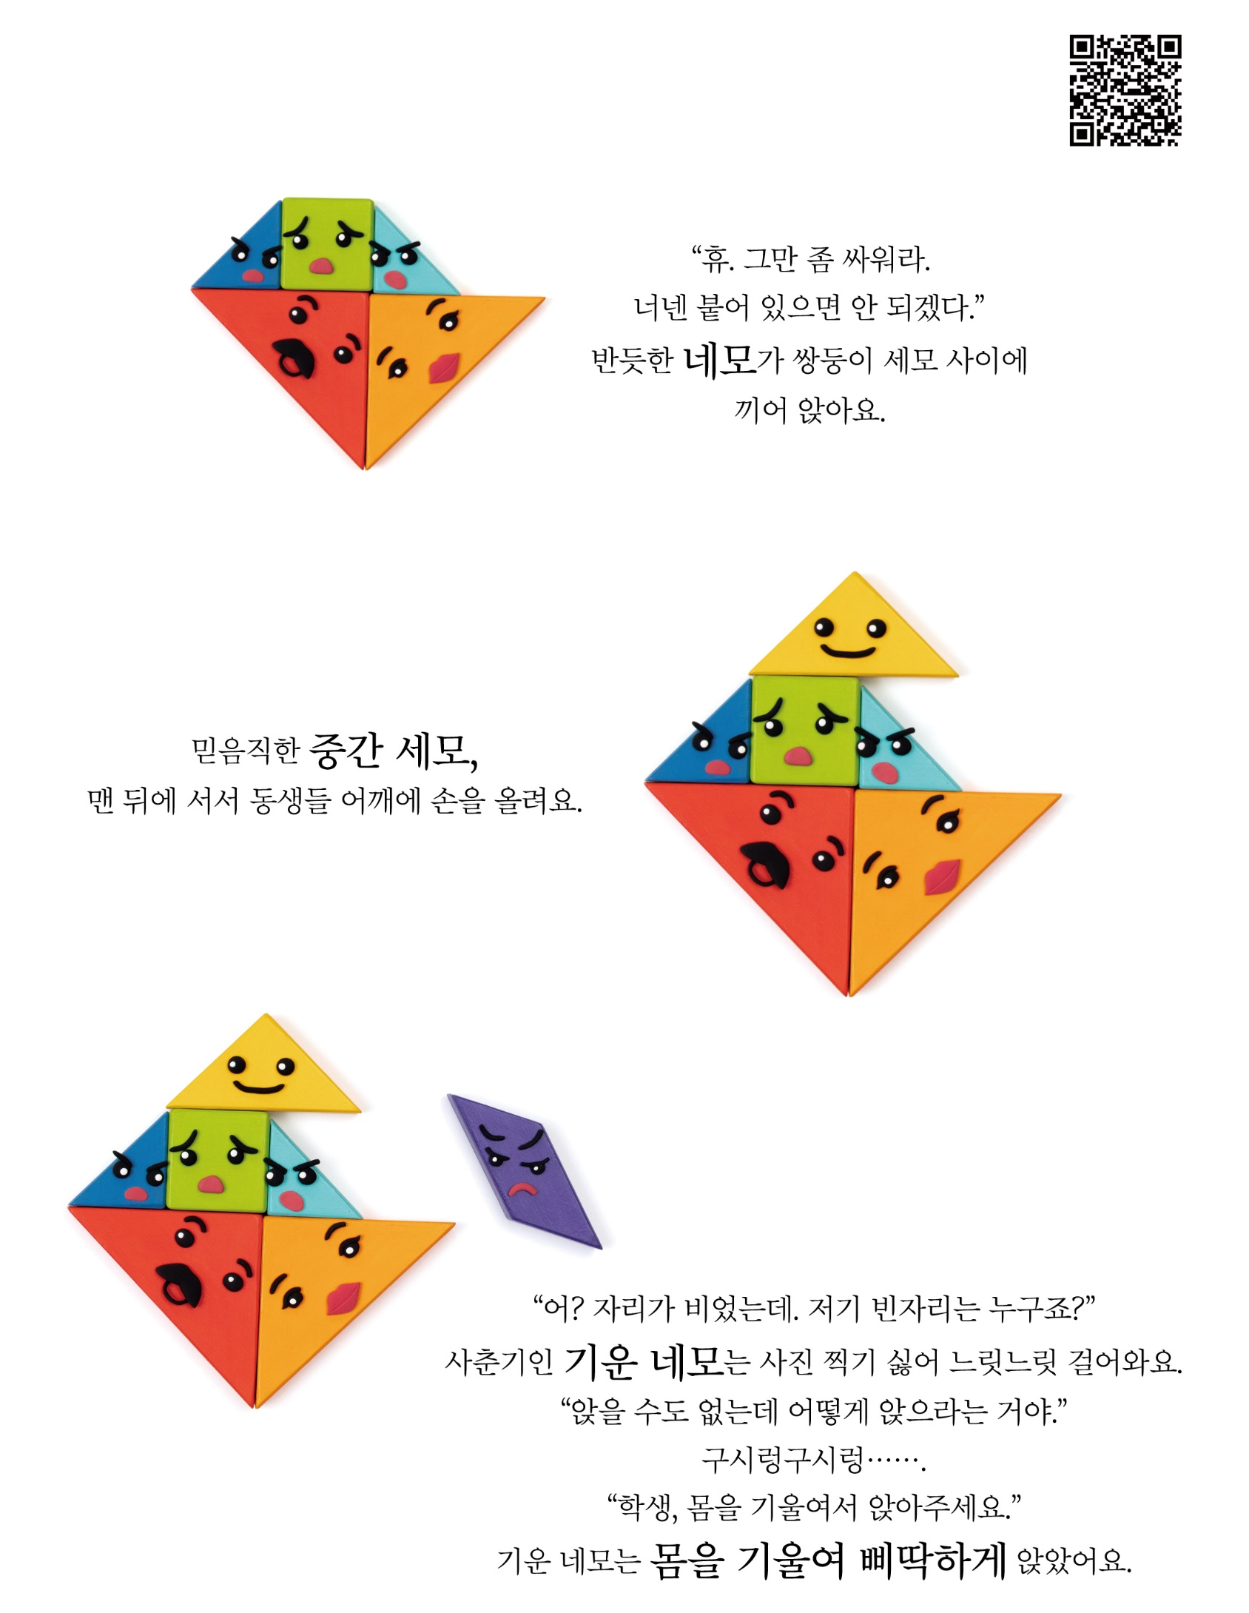
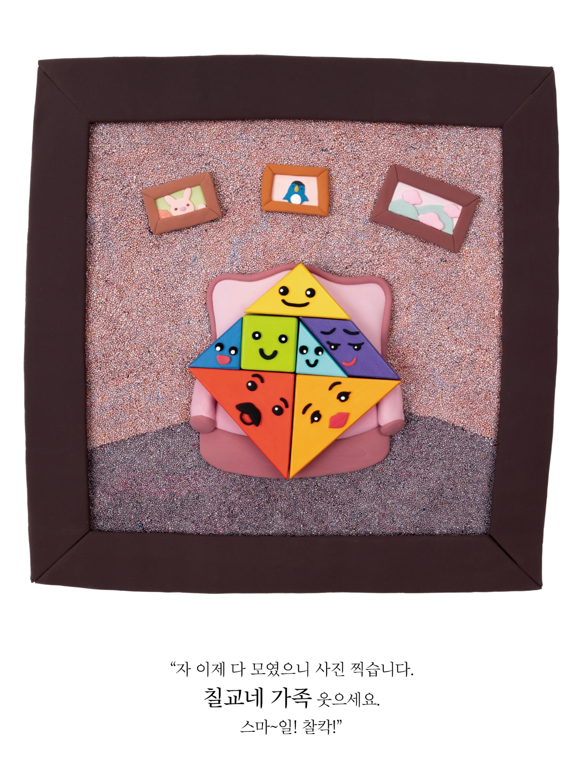
칠교네 가족사진 찍는 날
08
이야기칠교 첫걸음

Slide 15
이야기 칠교의
실제

Slide 16
이야기 칠교가 뭐예요?
01
이야기 칠교란?
칠교
다각형 조각으로 모양을 만드는 퍼즐 놀이
transformation puzzle
칠교 모양에 이야기를 붙인
칠교 놀이
이야기 칠교
이야기 칠교를
클레이로 표현한
칠교놀이
클레이
이야기 칠교

Slide 17
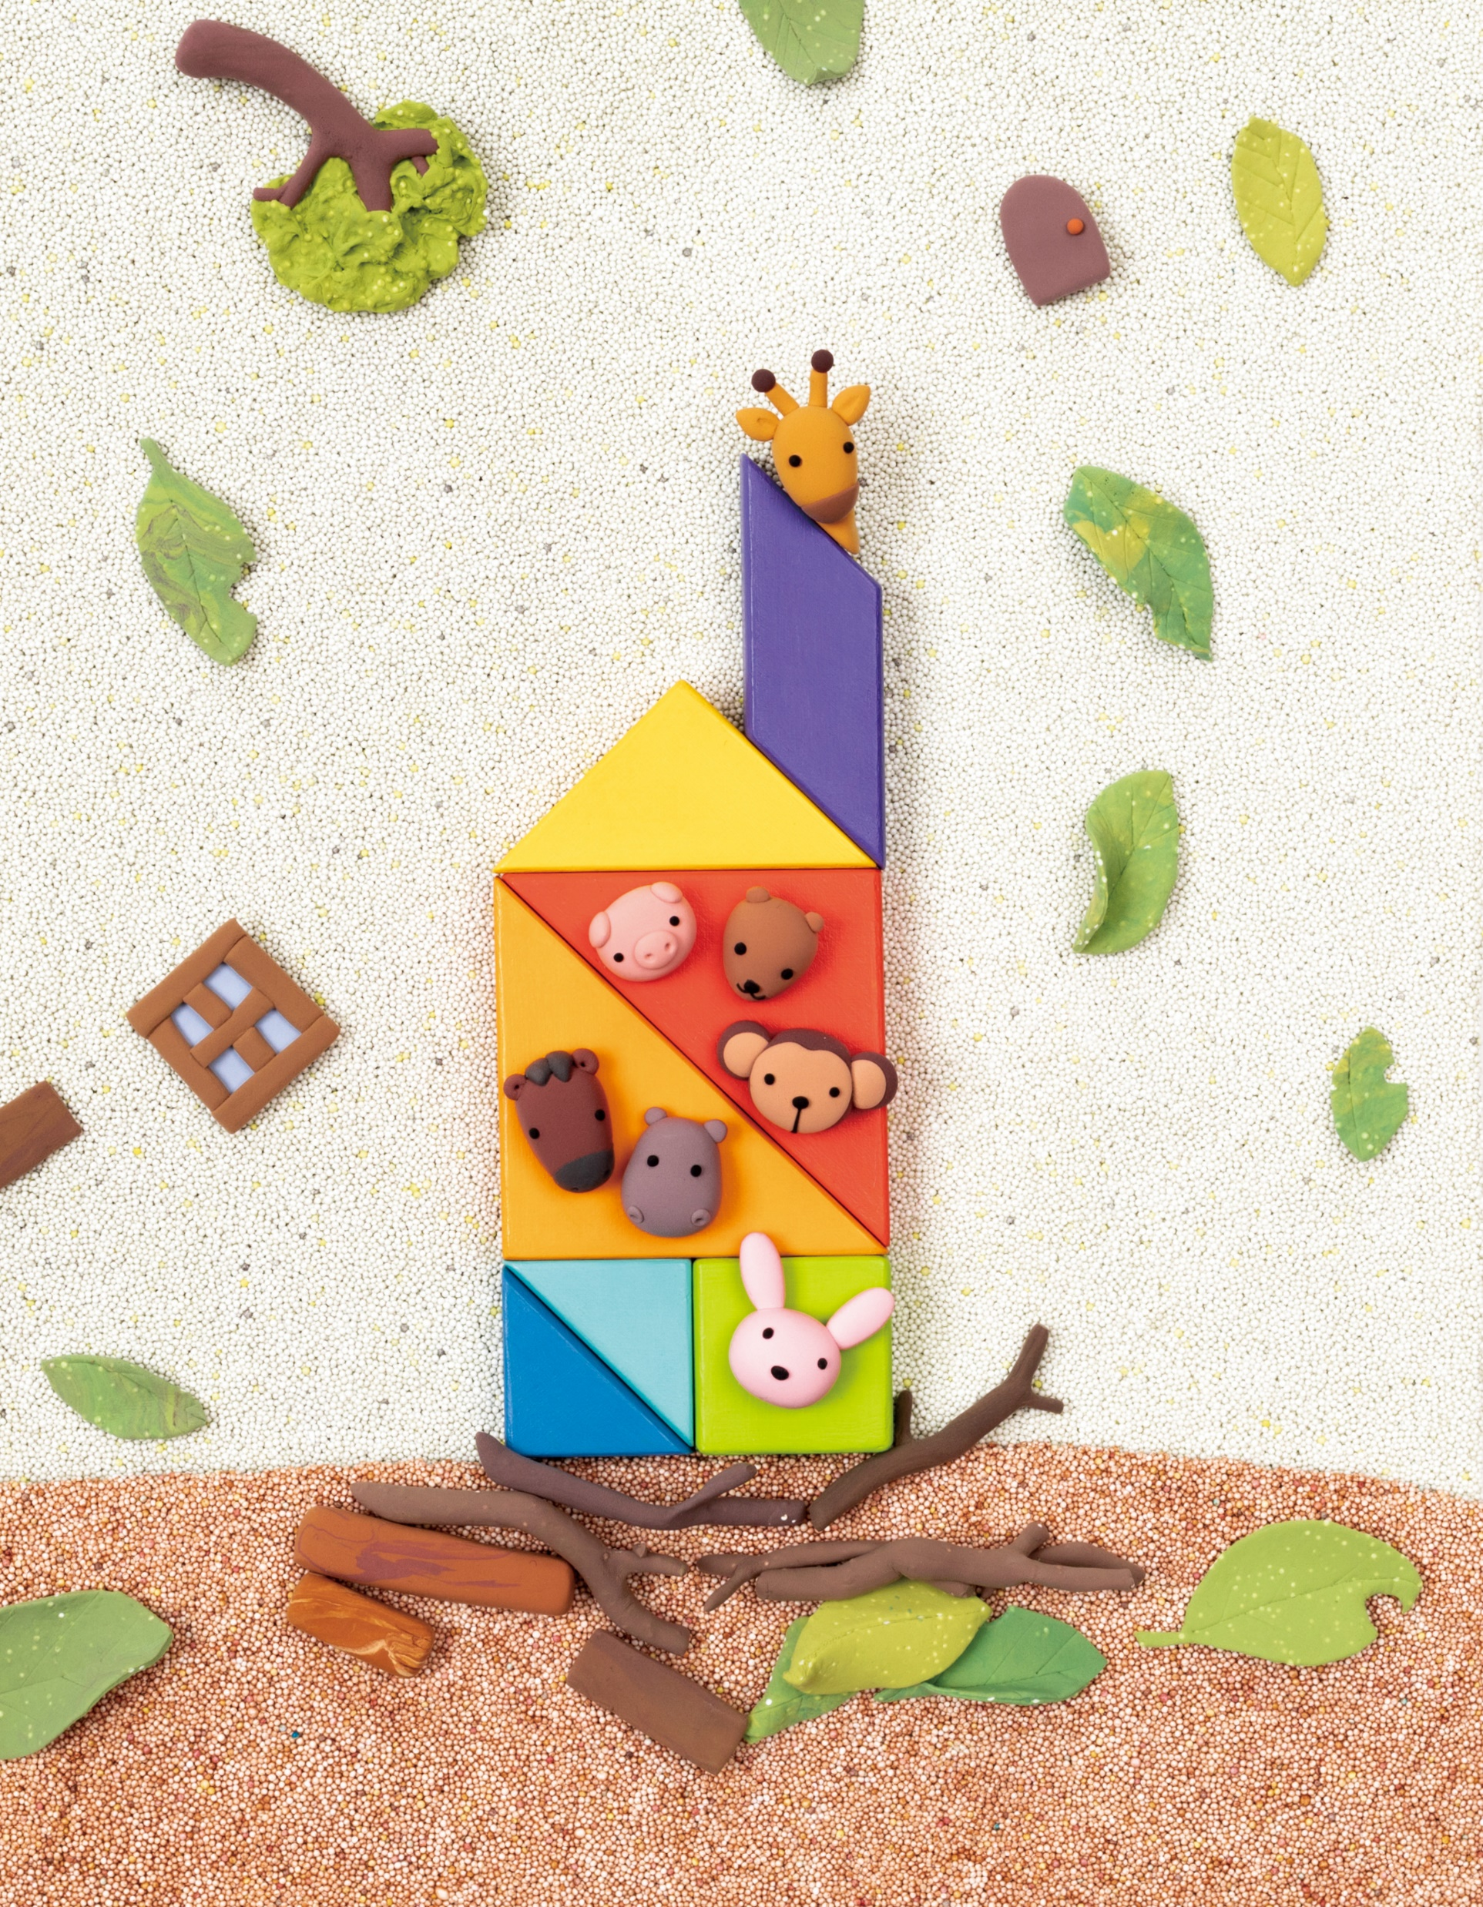
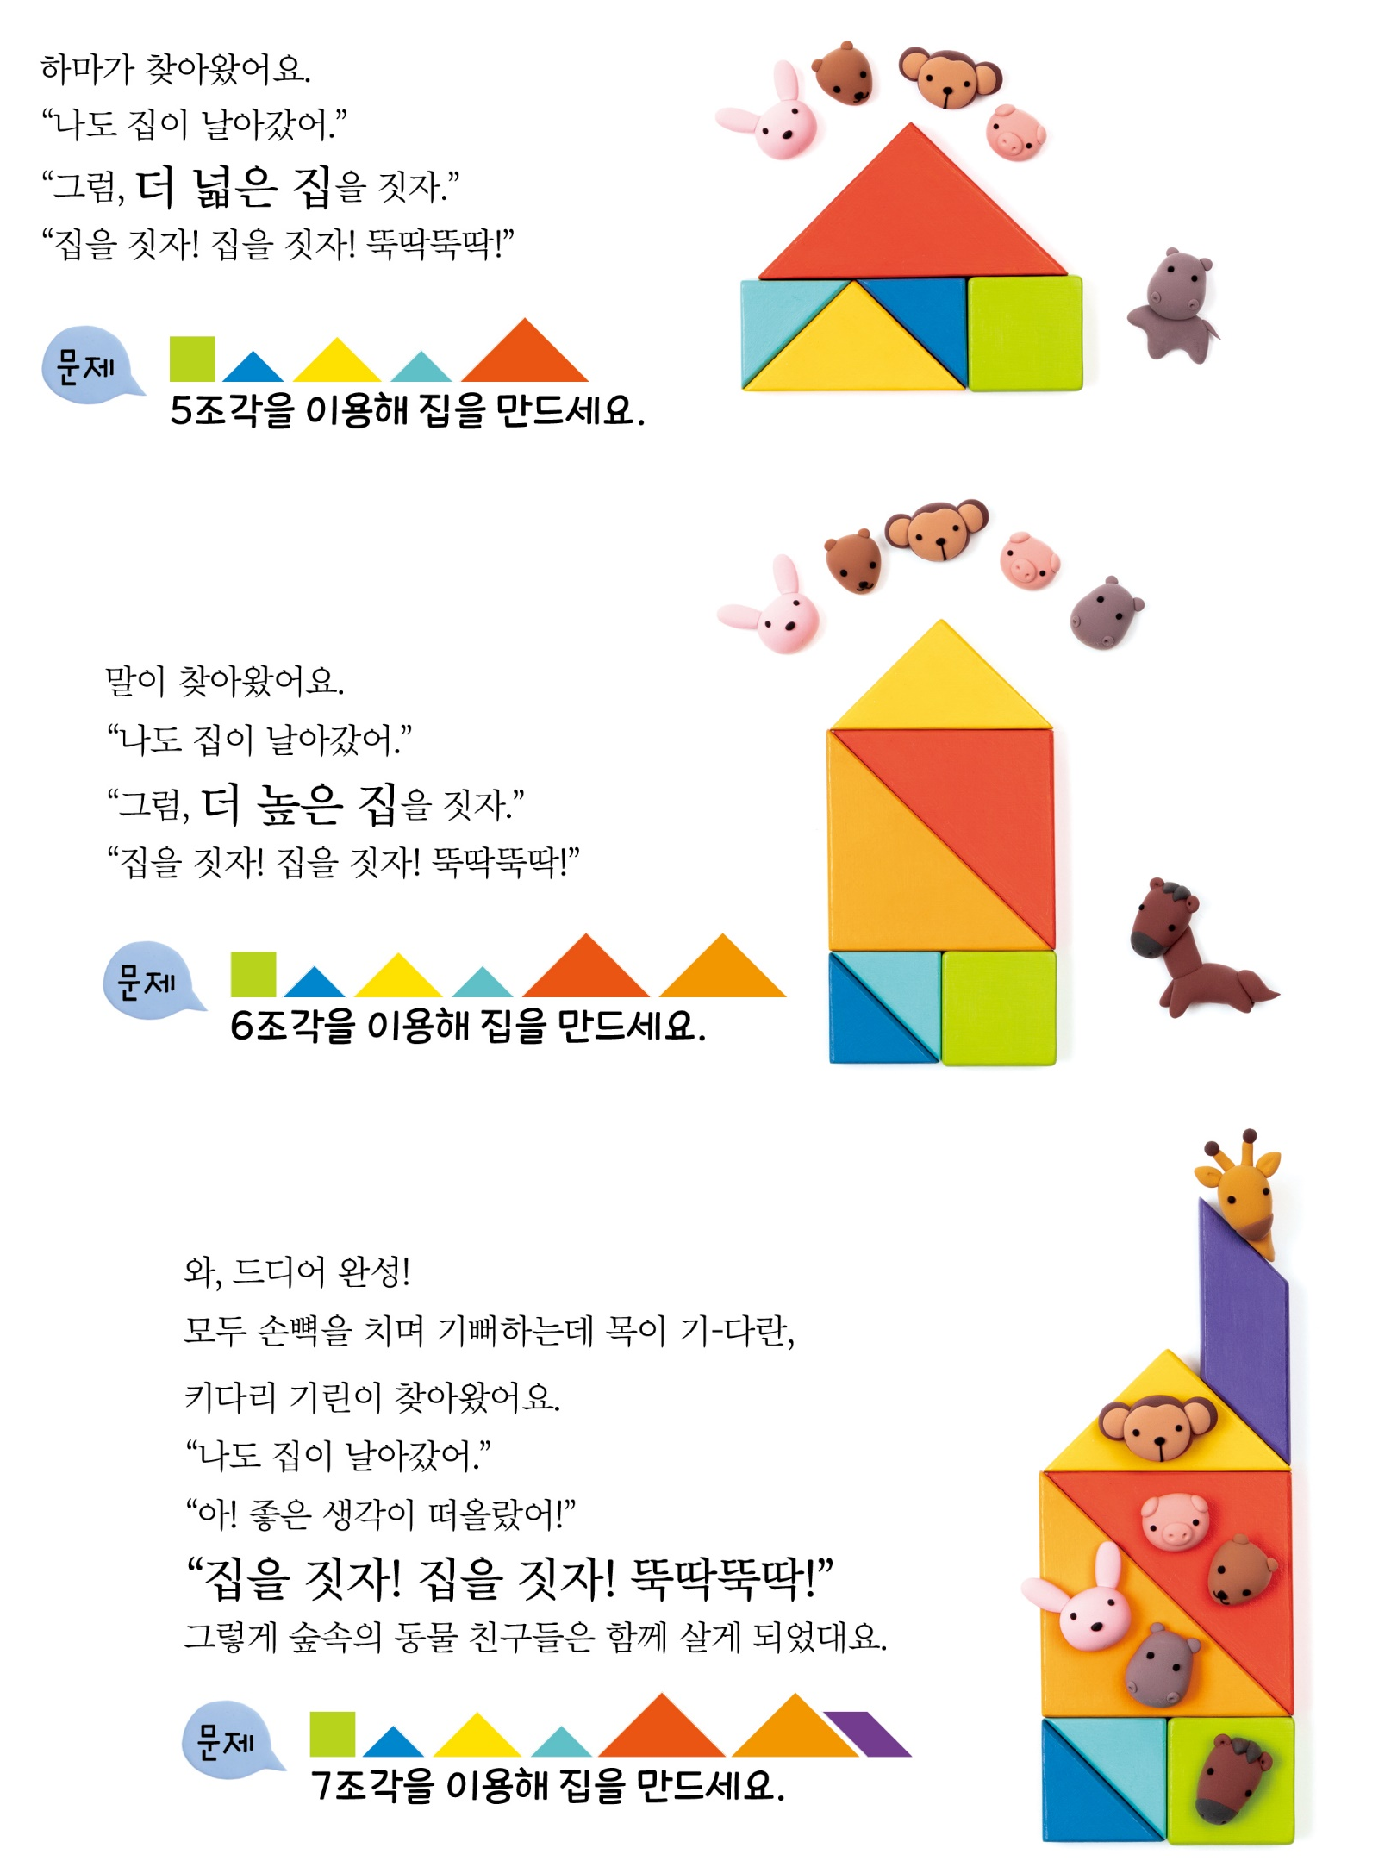
집을 짓자 뚝딱뚝딱! 수수께기
02
수수께끼 칠교

Slide 19
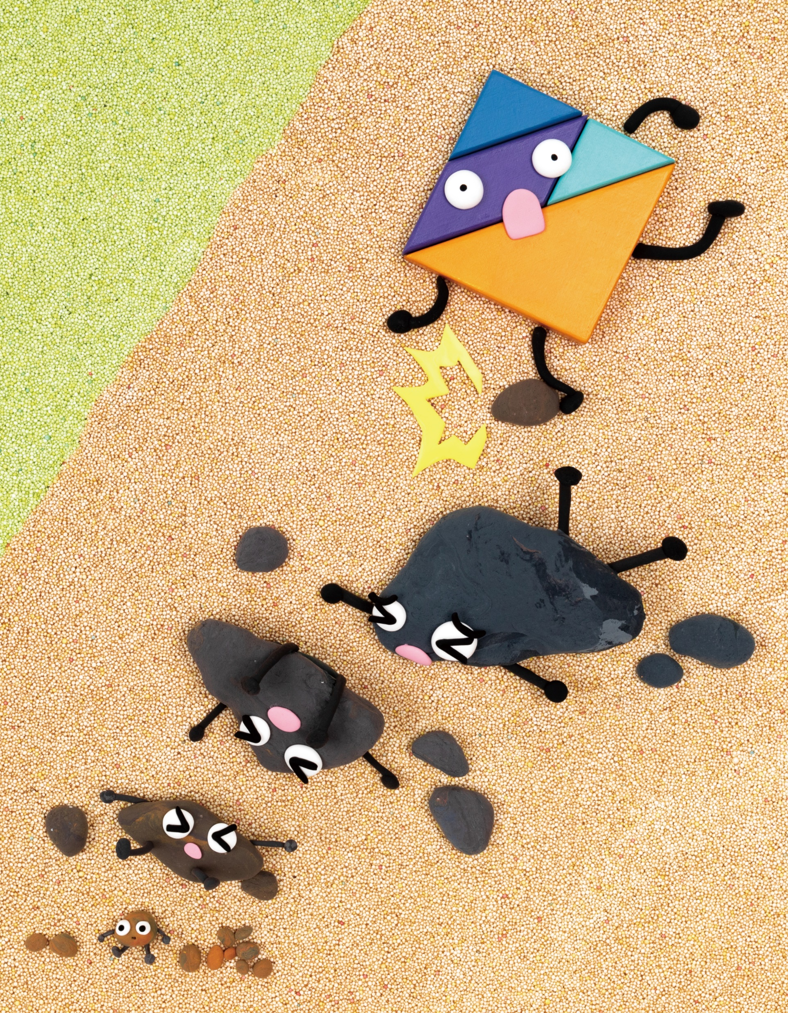
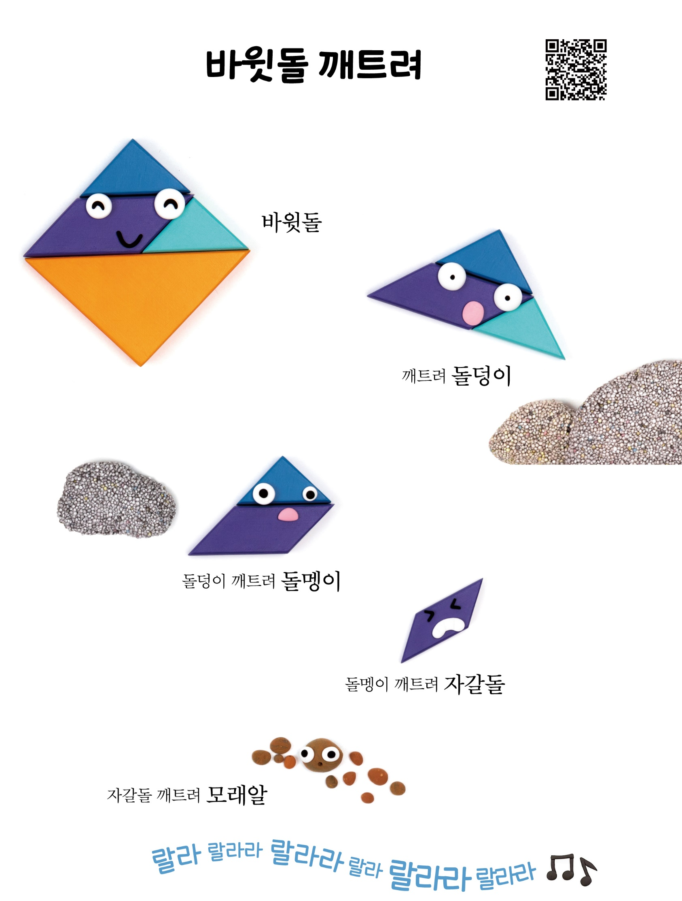
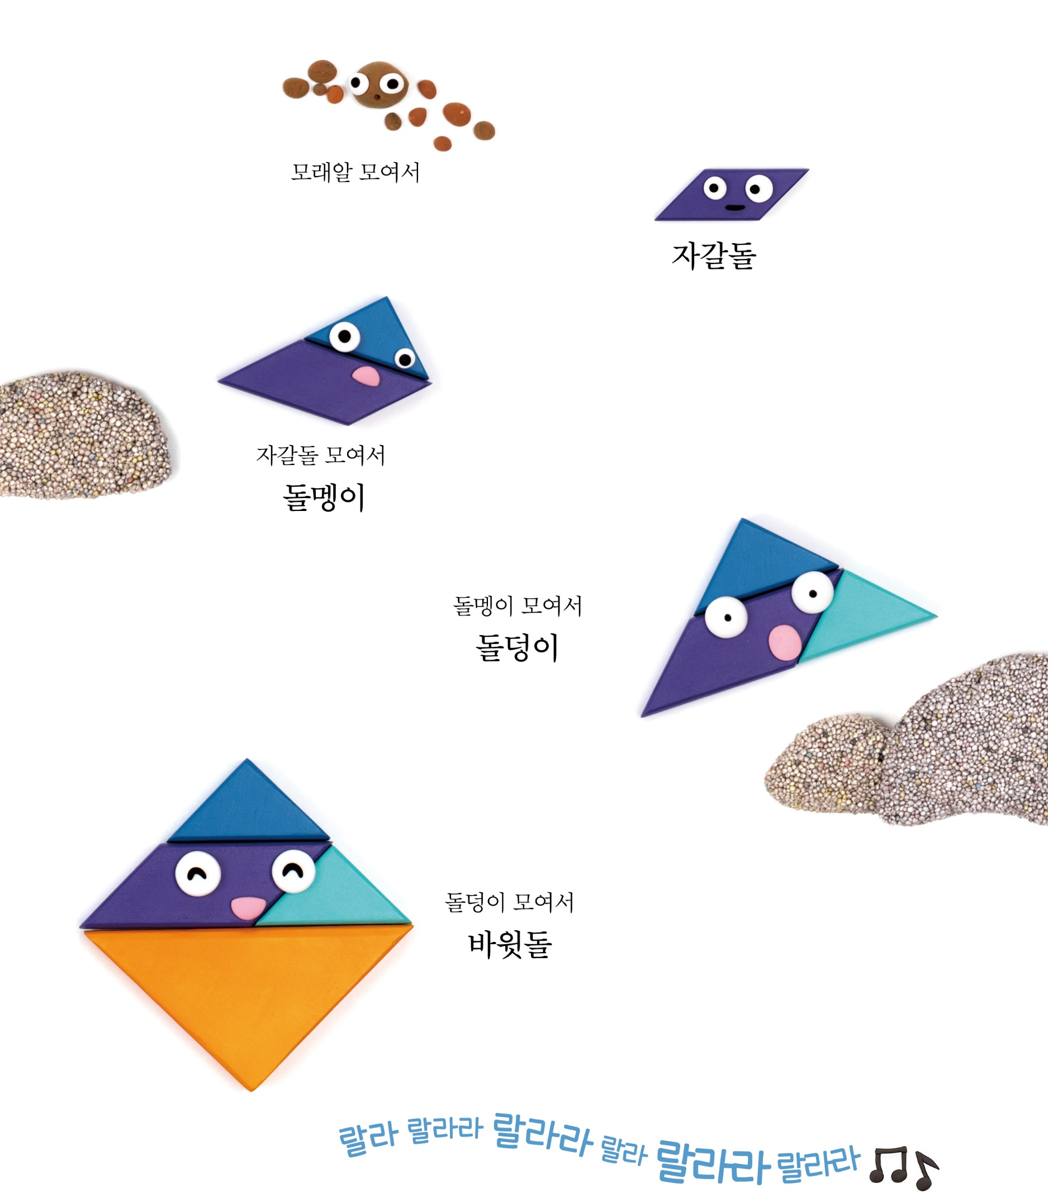
바윗돌 깨트려
03
노래 칠교

Slide 21
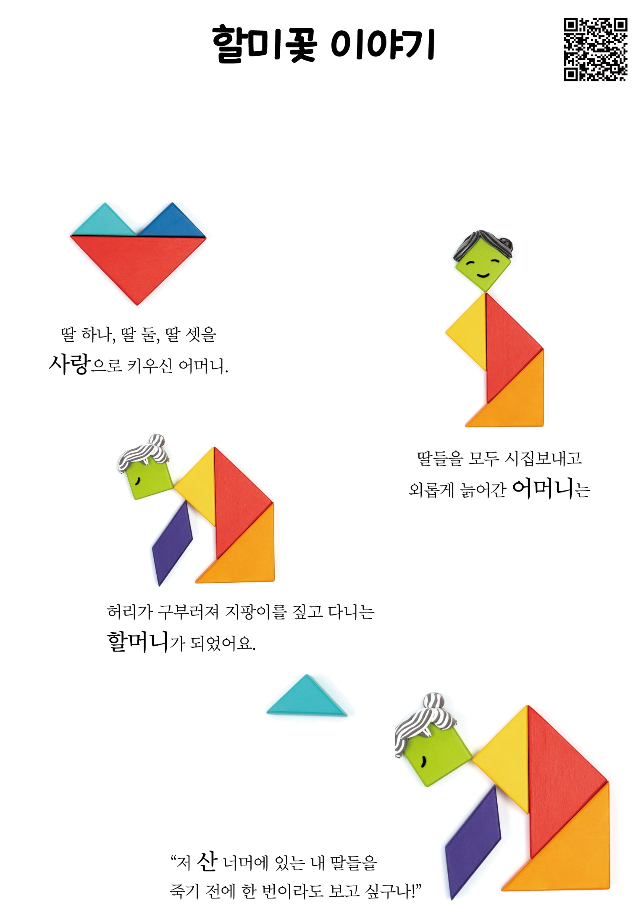
할미꽃 이야기 1
04
이야기 칠교

Slide 22
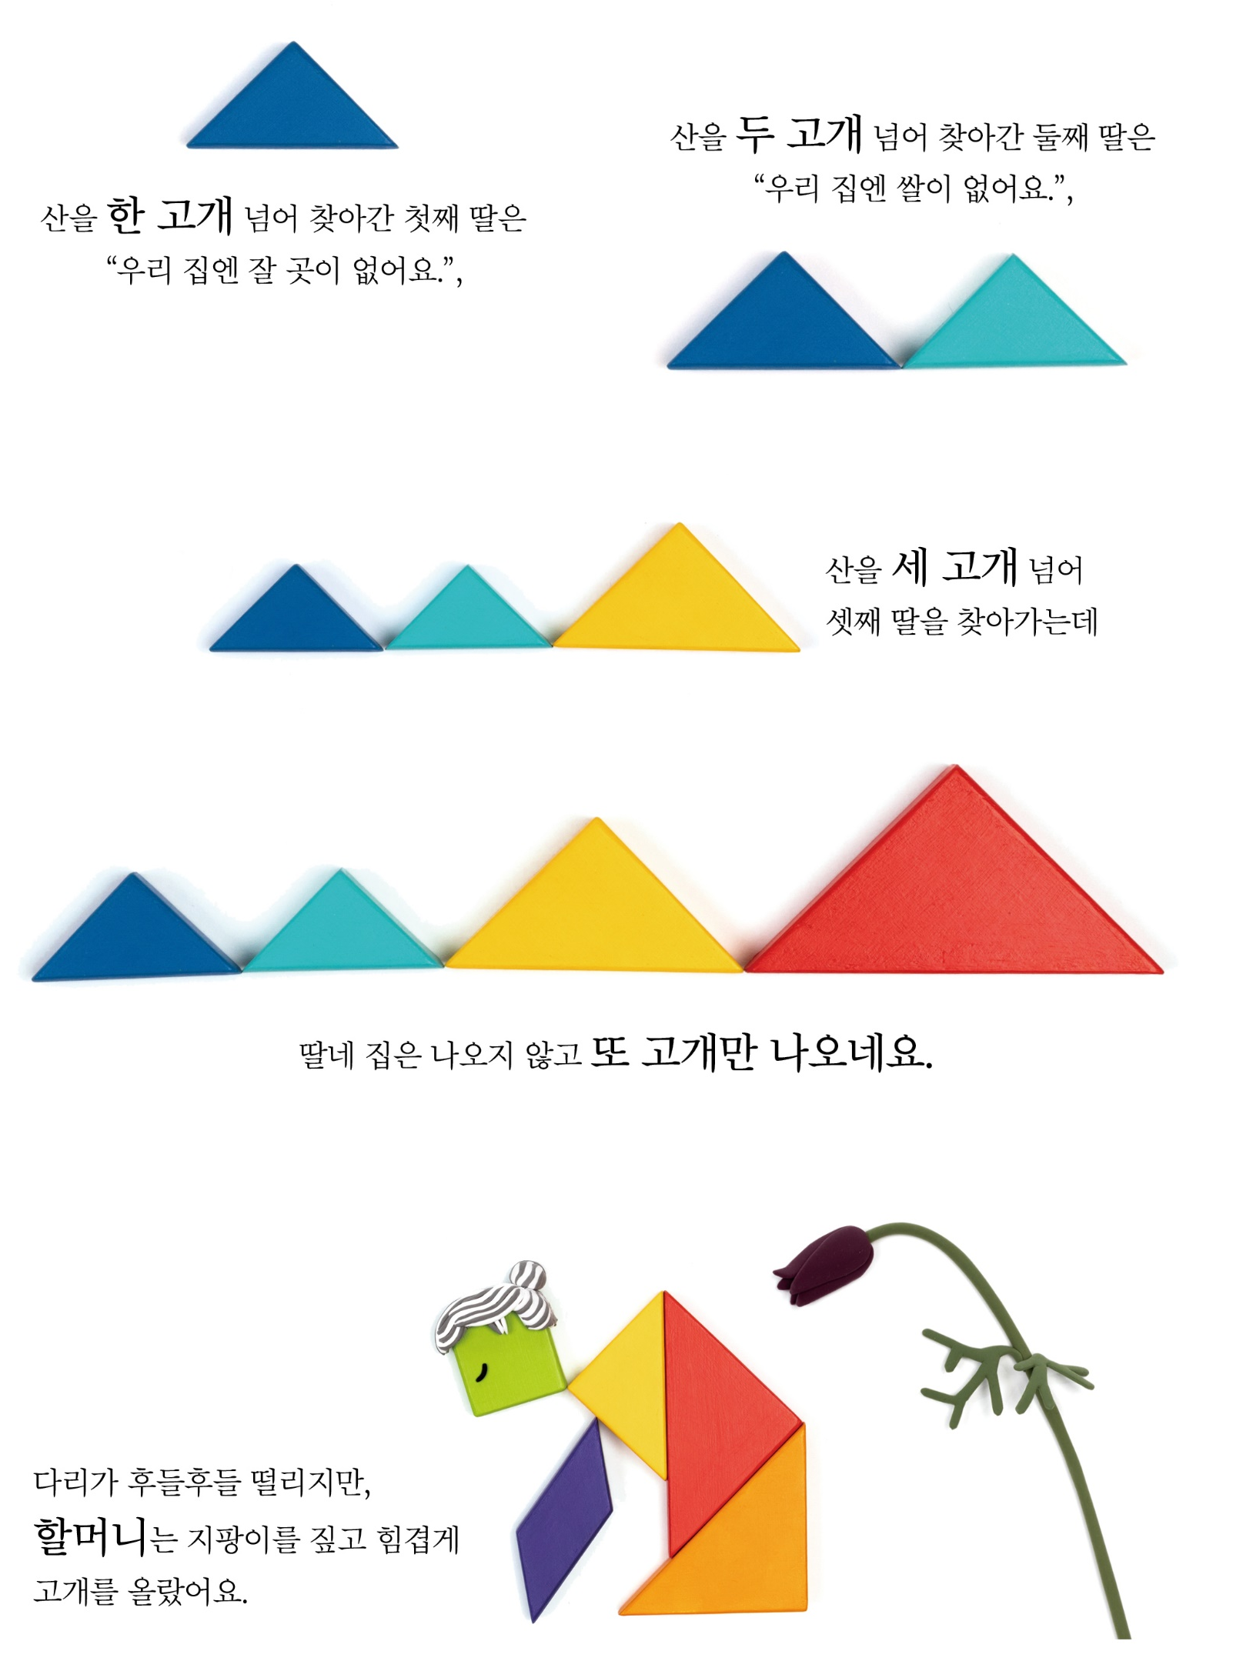
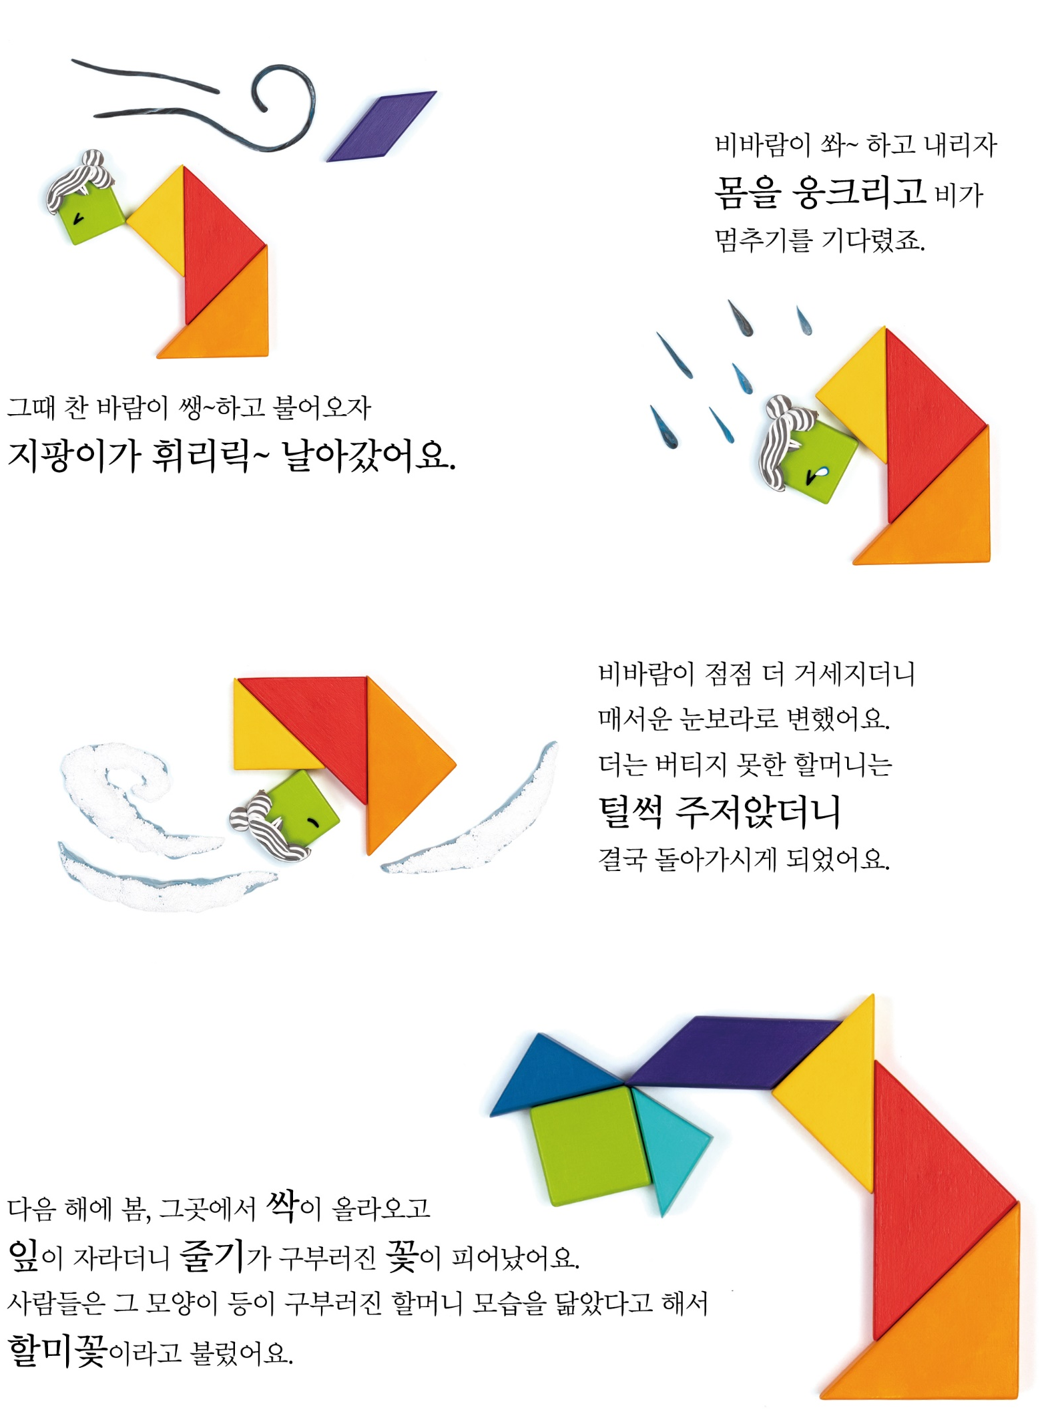
할미꽃 이야기 2
02
이야기 칠교

Slide 25
VER 1.0 (2021-03-09) 업데이트에 따라 영상 링크 등이 변경된 경우 다시 다운로드 받으시기 바랍니다.
개인 혹은 교육적인 용도에 한해 편집해서 자유롭게 사용하실 수 있습니다.
상업적인 용도, 사회 상규에 어긋나는 용도로 사용하실 수 없습니다.
저작권자를 바꿀 수 없습니다.
P
T
사
용
안
내

Slide 26
몸풀기 게임

Slide 27
몸풀기
1
각자 칠교를 한 세트씩 갖습니다.
2
화면에 나오는 카드의 모양을 자기 칠교로 만듭니다.
게임 방법
3
모양이 완성되면 손을 들고 카드 단어를 외칩니다.
4
먼저 외친 사람이 1점을 얻습니다.

Slide 28
과연 누가 점수를 가장 많이 얻을까요?
자,
준비됐나요?

Slide 29
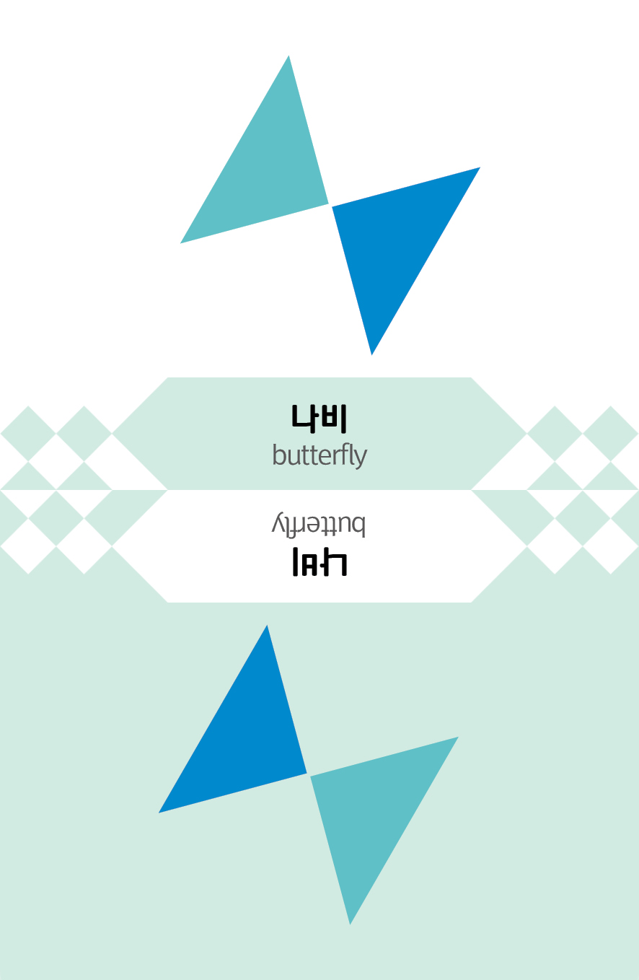
몸풀기
기본 카드
칠교 컬러가 똑같게 나비를 만든 후
재빨리 손을 들고
“나비!”라고 외치세요!

Slide 30
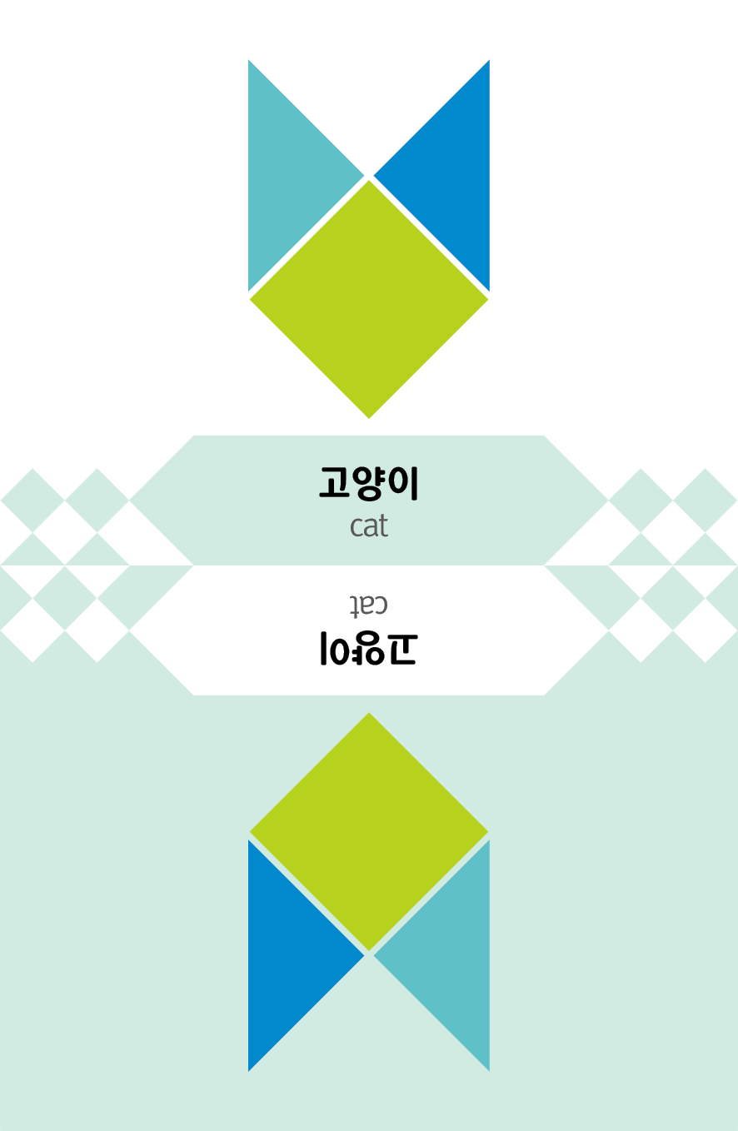
몸풀기
기본 카드
칠교 컬러가 똑같게 고양이를 만든 후
재빨리 손을 들고
“고양이!”라고 외치세요!

Slide 31
몸풀기
행동 카드
재빨리 두 엄지 손가락을 치켜 세우고 짝꿍에게
“넌 최고!”라고 외치세요!

Slide 32
몸풀기
기본 카드
칠교 컬러가 똑같게 할머니를 만든 후
재빨리 손을 들고
“할머니!”라고 외치세요!

Slide 33
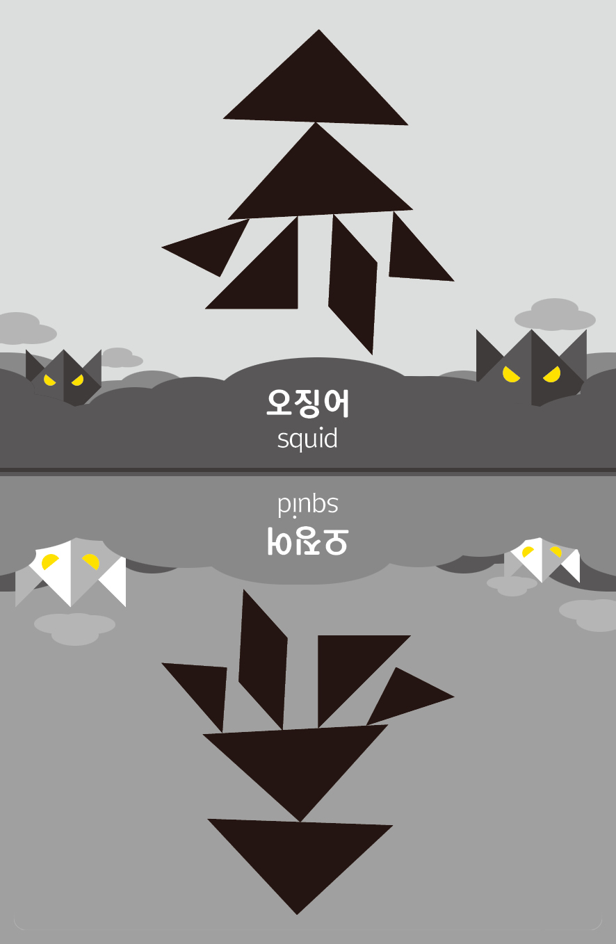
몸풀기
그림자 카드
칠교 컬러가 달라도 됩니다.
오징어를 만든 후
재빨리 손을 들고
“오징어!”라고 외치세요!

Slide 34
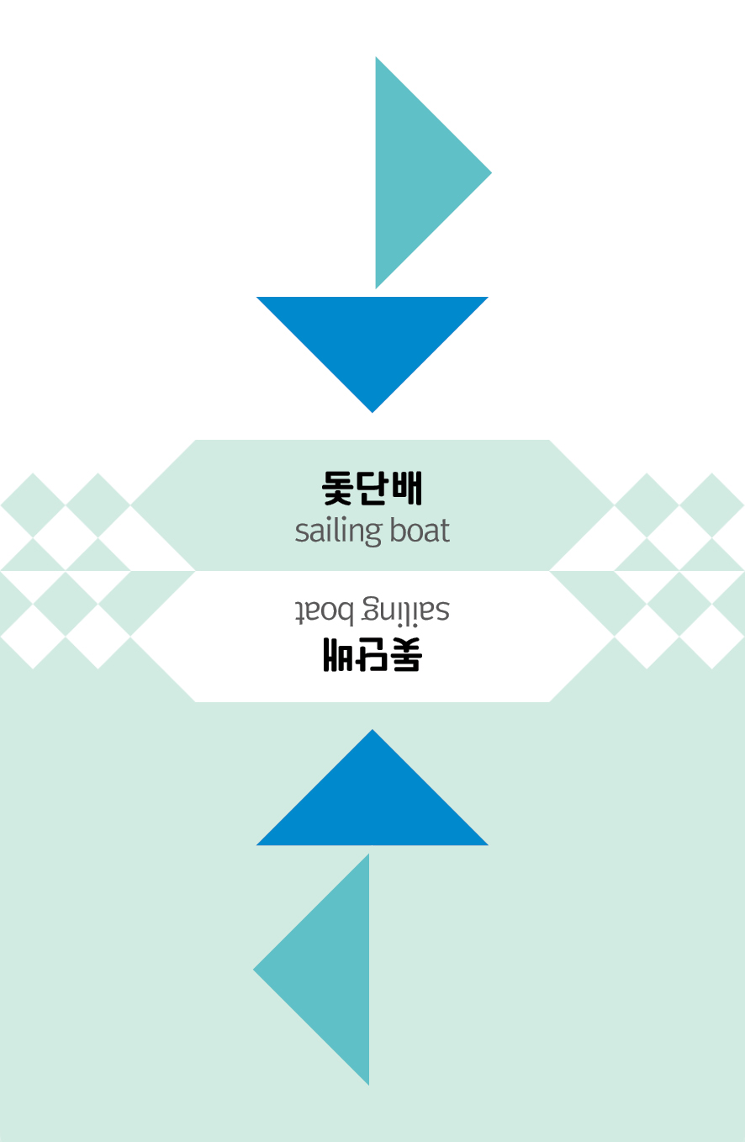
몸풀기
기본 카드
칠교 컬러가 똑같게 돛단배를 만든 후
재빨리 손을 들고
“돛단배!”라고 외치세요!

Slide 35
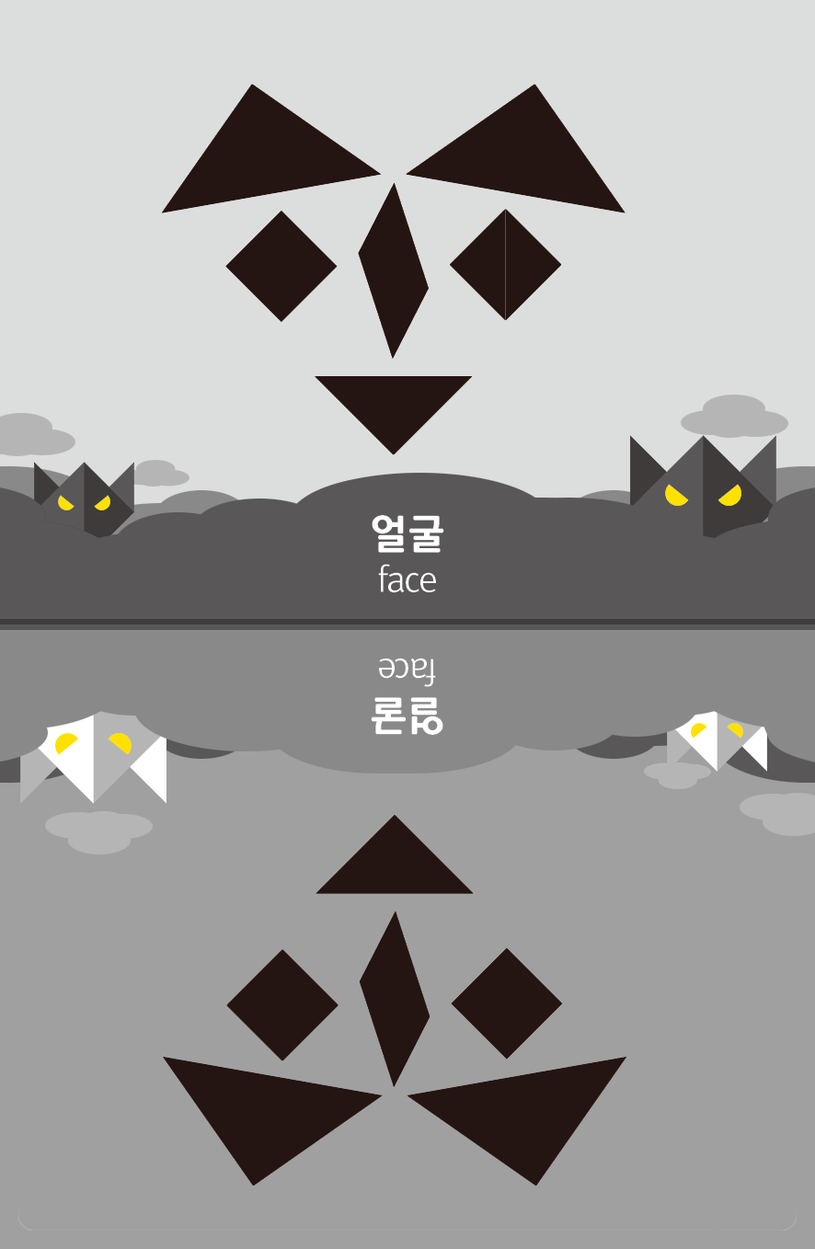
몸풀기
그림자 카드
칠교 컬러가 달라도 됩니다.
얼굴을 만든 후
재빨리 손을 들고
“얼굴!”이라고 외치세요!

Slide 36
몸풀기
행동 카드
재빨리
한 손을
높이 치켜들고
“파이팅!”이라고 외치세요!

Slide 37
몸풀기
기본 카드
칠교 컬러가 똑같게 자라를 만든 후
재빨리 손을 들고
“자라!”라고 외치세요!

Slide 38
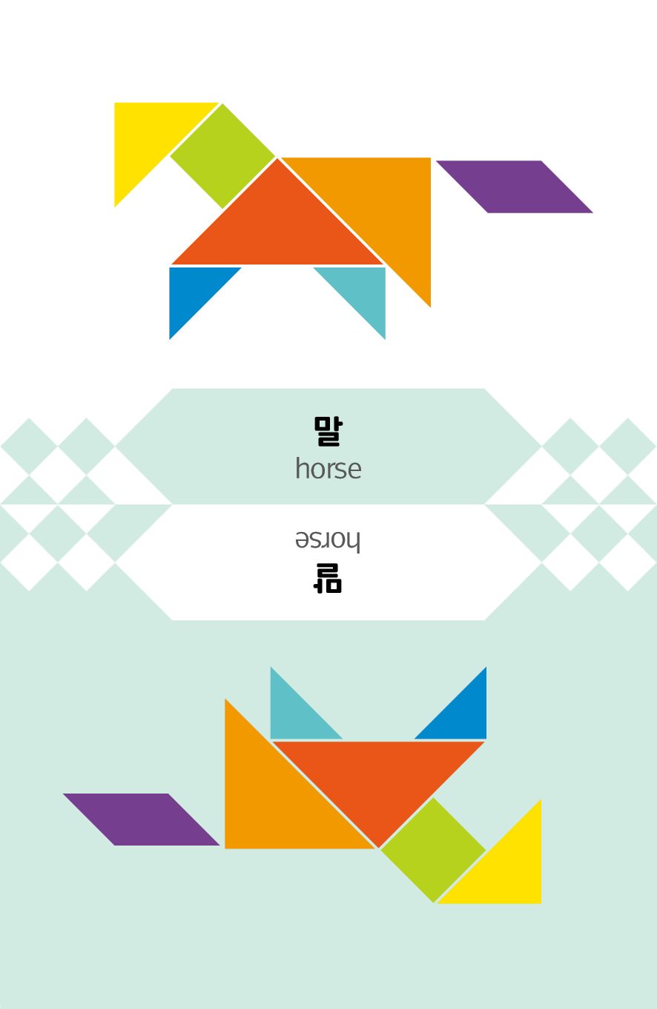
몸풀기
기본 카드
칠교 컬러가 똑같게 말을 만든 후
재빨리 손을 들고
“말!”이라고 외치세요!

Slide 39
몸풀기
행동 카드
재빨리
박수를
3번 치세요!

Slide 40
스피드 칠교

Slide 41
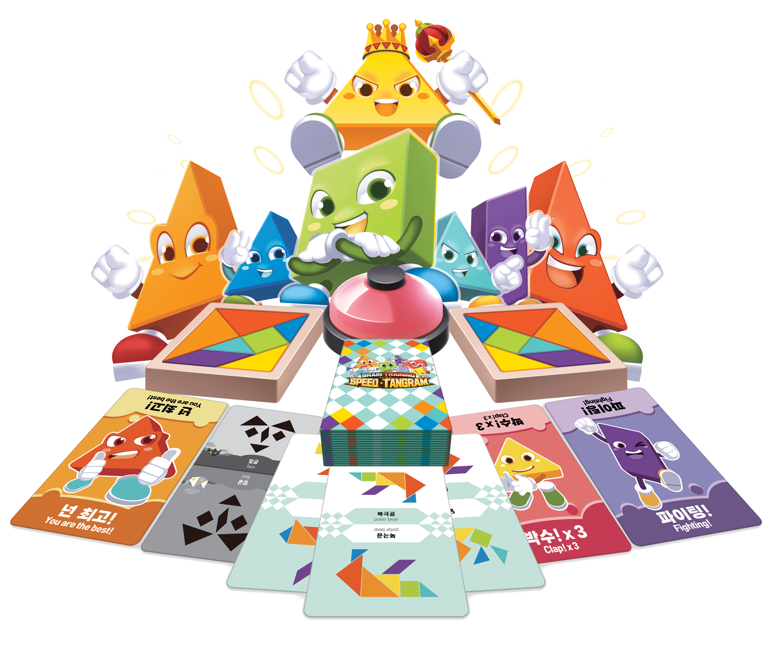
준비물
게임 벨
칠교 카드 : 모둠별로 40~50장
칠교 : 1인당 1세트
게임 벨 : 모둠별로 1개
칠교
게임 카드

Slide 42
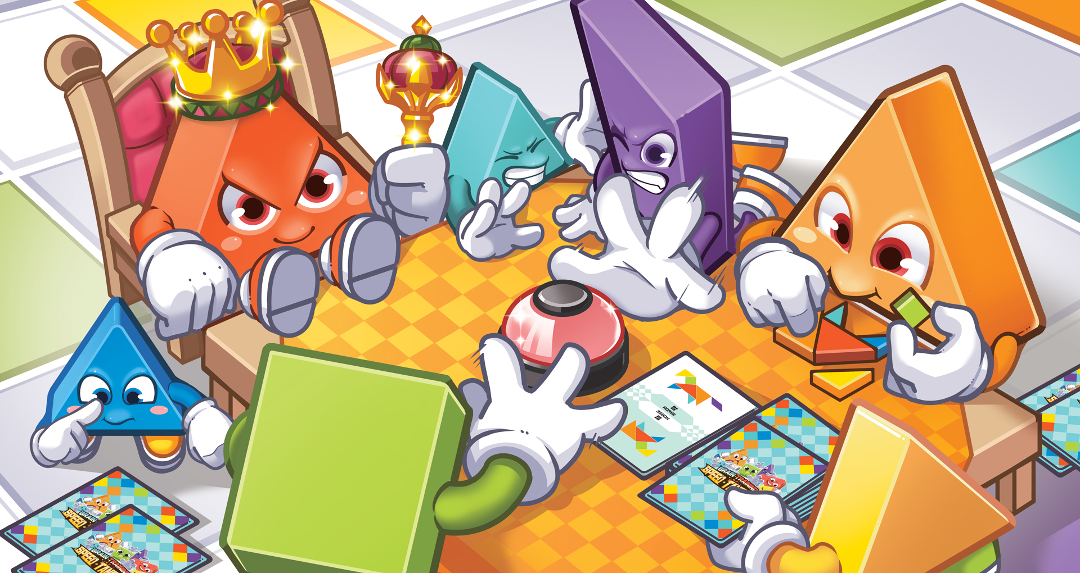
개인전
게임 방법
1
칠교를 한 세트씩 나눠 갖고, 카드 더미와 종을 중앙에 놓습니다.

Slide 43
개인전
2
선을 정한 뒤, 선이 카드 1장을 뒤집습니다.
3
카드에 나온 모양을 칠교로 재빨리 만들고 종을 칩니다.
게임 방법
4
종을 먼저 친 사람이 카드를 획득하고 다음 카드를 뒤집습니다.
5
게임이 끝났을 때 카드를 많이 딴 사람이 승리!

Slide 45
스피드 칠교를 팀전으로 해볼까요?

Slide 46
팀전
1
칠교를 한 세트씩 나눠 갖고, 팀끼리 나란히 앉습니다. 카드 더미와 종을 중앙에 놓습니다.
2
선을 정한 뒤, 선이 카드 1장을 뒤집습니다.
3
카드에 나온 모양을 칠교로 재빨리 만들고 종을 칩니다.
게임 방법
4
종을 먼저 친 사람이 카드를 획득하고 다음 카드를 뒤집습니다.
5
카드 더미의 카드가 떨어지면 팀끼리 카드를 모읍니다.
합친 카드의 장수가 많은 팀이 승리!

Slide 47
모둠
스피드 칠교

Slide 48
모둠 스피드 칠교
1
모둠 별로 칠교를 한 세트씩 갖습니다.
2
화면에 나오는 카드의 모양을 칠교로 만듭니다.
7개의 칠교 조각을 모두 사용해야만 합니다.
게임 방법
3
모양이 완성되면 손을 들고 다같이 카드 단어를 외칩니다.
4
먼저 맞춘 모둠이 1점을 얻습니다.

Slide 49
과연 어느 모둠이 점수를 가장 많이 얻을까요?
자,
준비됐나요?

Slide 50
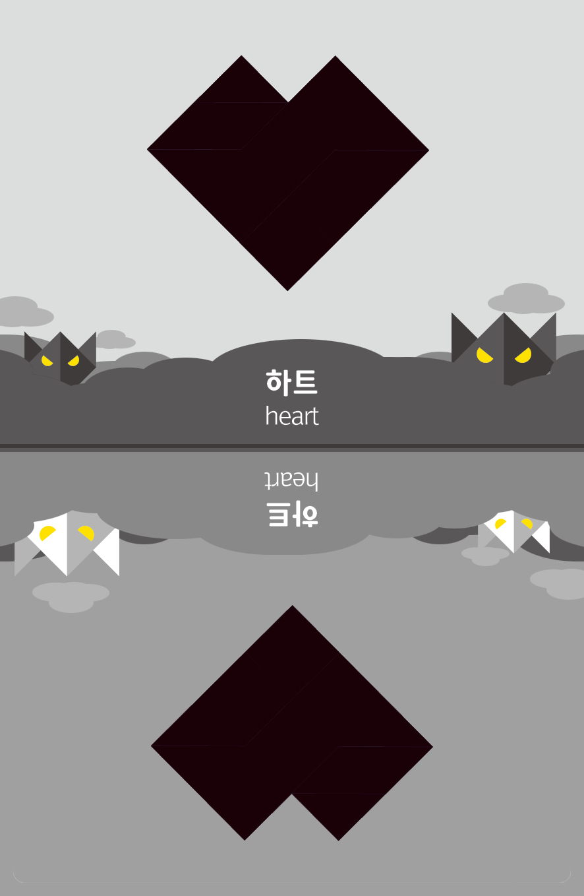
모둠 스피드 칠교
그림자 카드
모둠이 함께
칠교 로 하트를
만든 후 다같이 “하트!”라고 외치세요!

Slide 51
모둠 스피드 칠교
답
맞았나요?

Slide 52
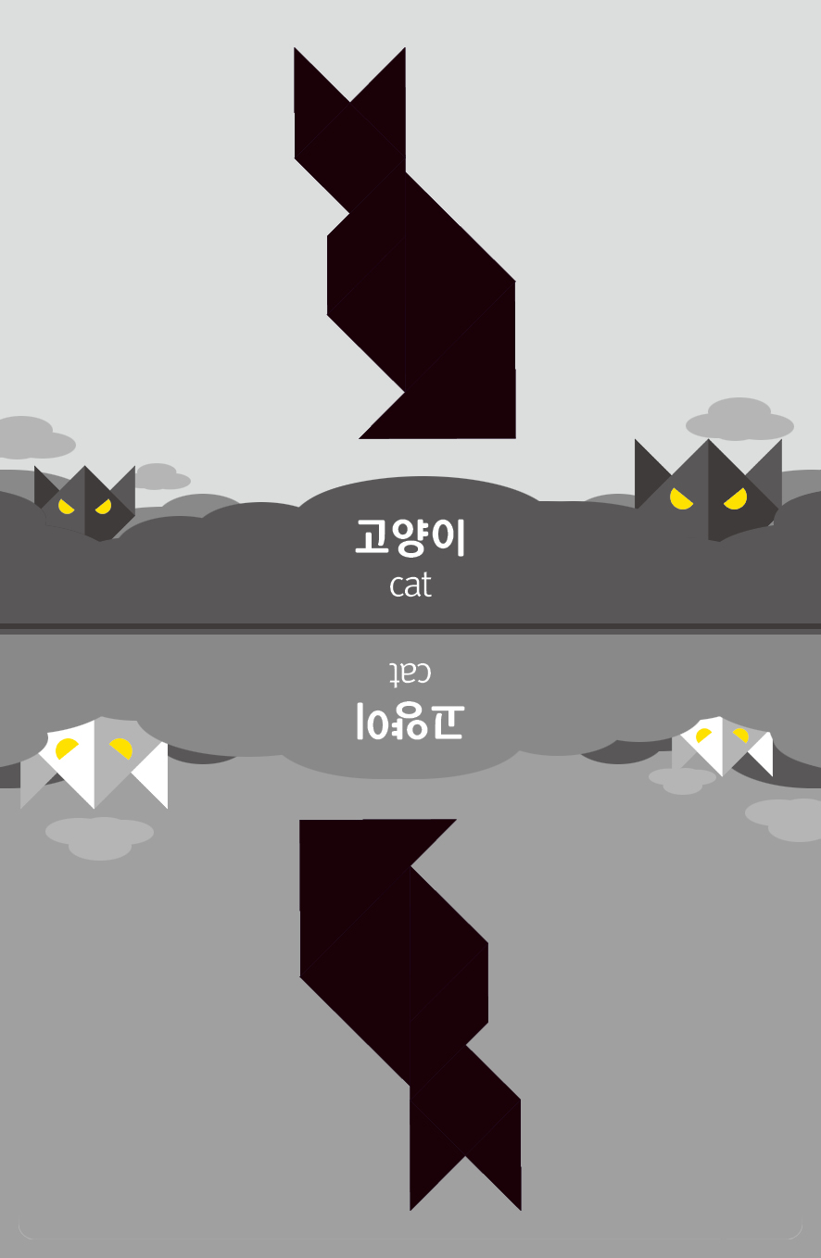
모둠 스피드 칠교
그림자 카드
모둠이 함께
칠교 로 고양이를
만든 후 다같이 “고양이!”라고 외치세요!

Slide 53
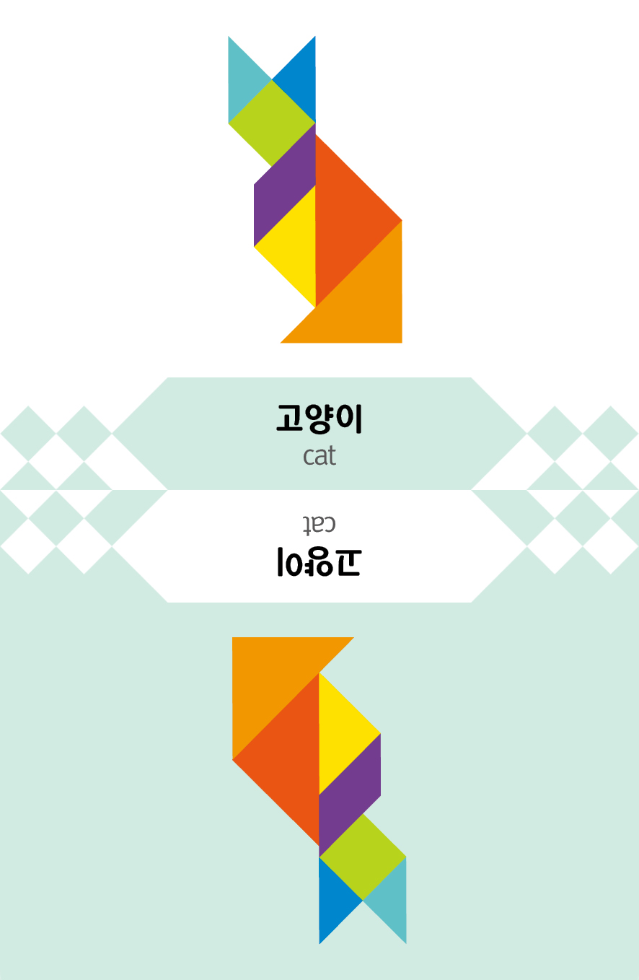
모둠 스피드 칠교
답
맞았나요?

Slide 54
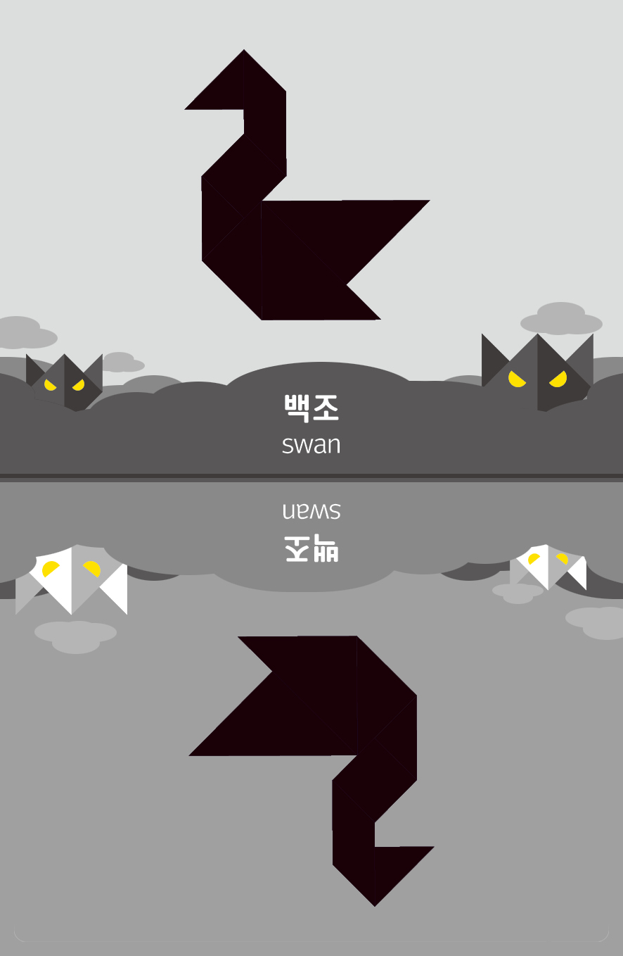
모둠 스피드 칠교
그림자 카드
모둠이 함께
칠교 로 백조를
만든 후 다같이 “백조!”라고 외치세요!

Slide 55
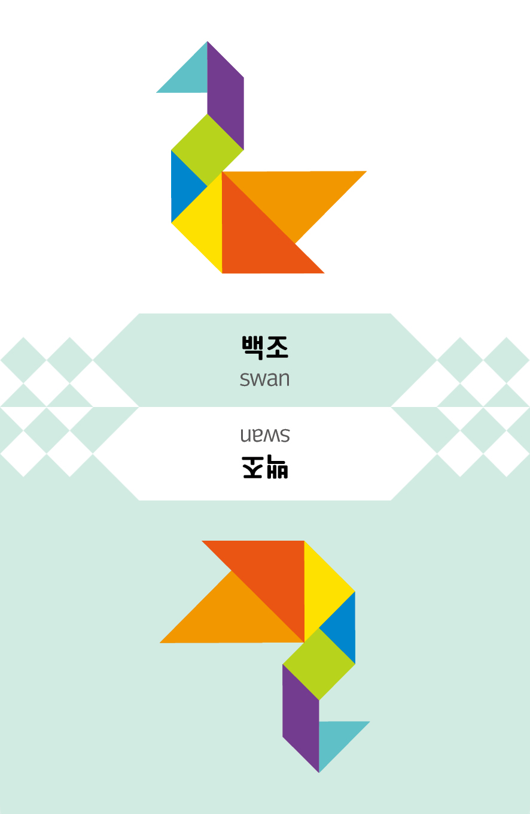
모둠 스피드 칠교
답
맞았나요?

Slide 56
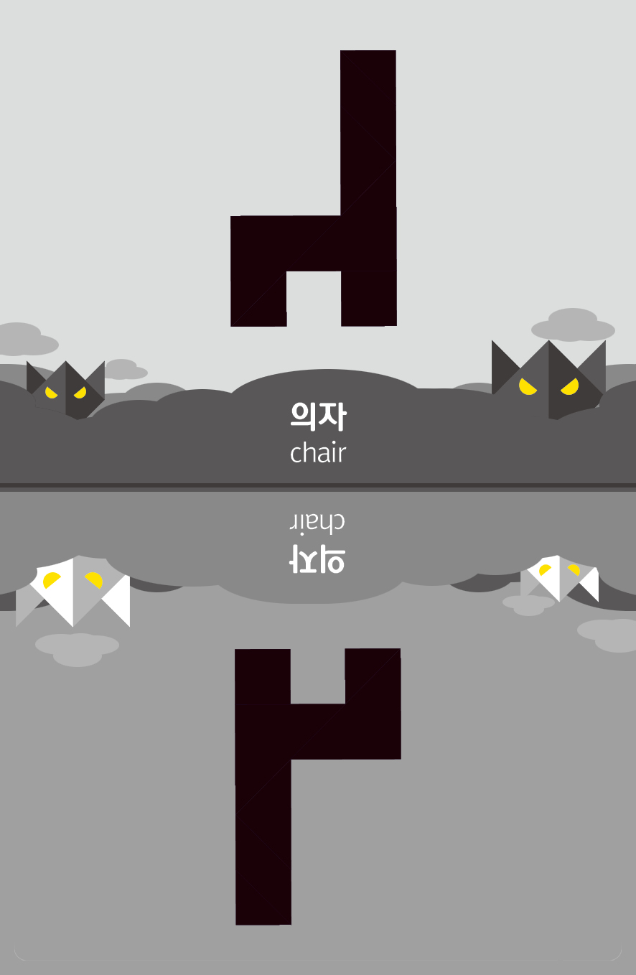
모둠 스피드 칠교
그림자 카드
모둠이 함께
칠교 로 의자를
만든 후 다같이 “의자!”라고 외치세요!

Slide 57
모둠 스피드 칠교
답
맞았나요?

Slide 58
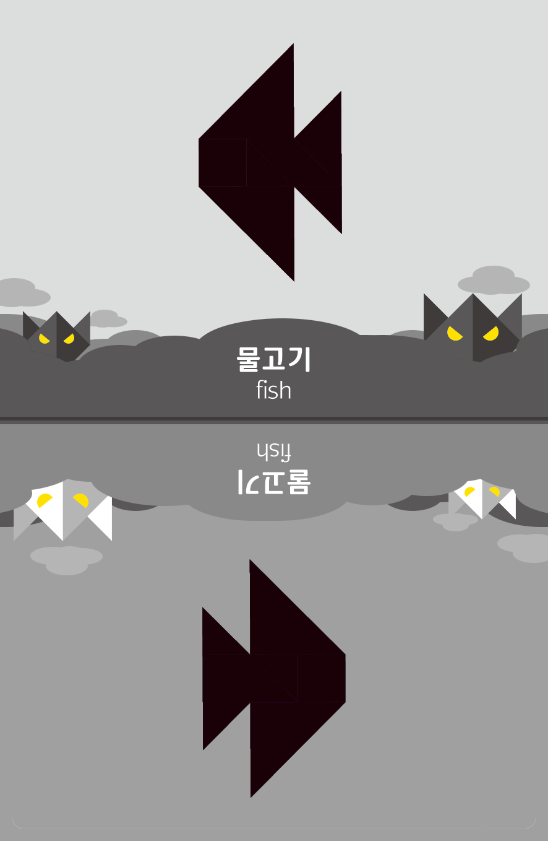
모둠 스피드 칠교
그림자 카드
모둠이 함께
칠교 로 물고기를
만든 후 다같이 “물고기!”라고 외치세요!

Slide 59
모둠 스피드 칠교
답
맞았나요?

Slide 60
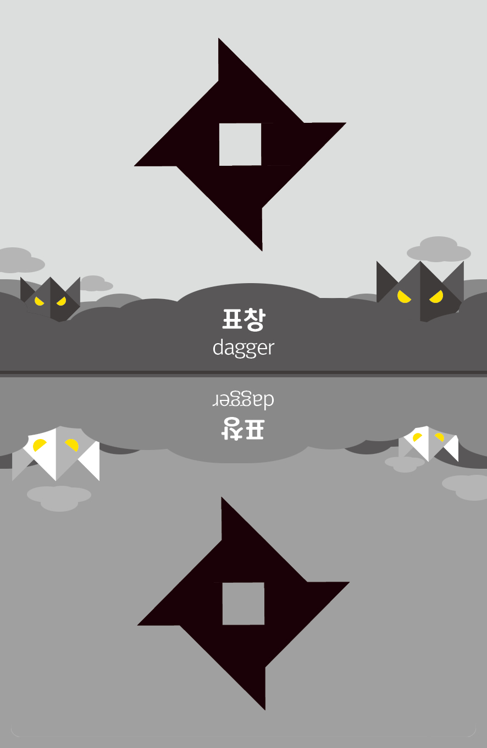
모둠 스피드 칠교
그림자 카드
모둠이 함께
칠교 로 표창을
만든 후 다같이 “표창!”이라고 외치세요!

Slide 61
모둠 스피드 칠교
답
맞았나요?

Slide 62
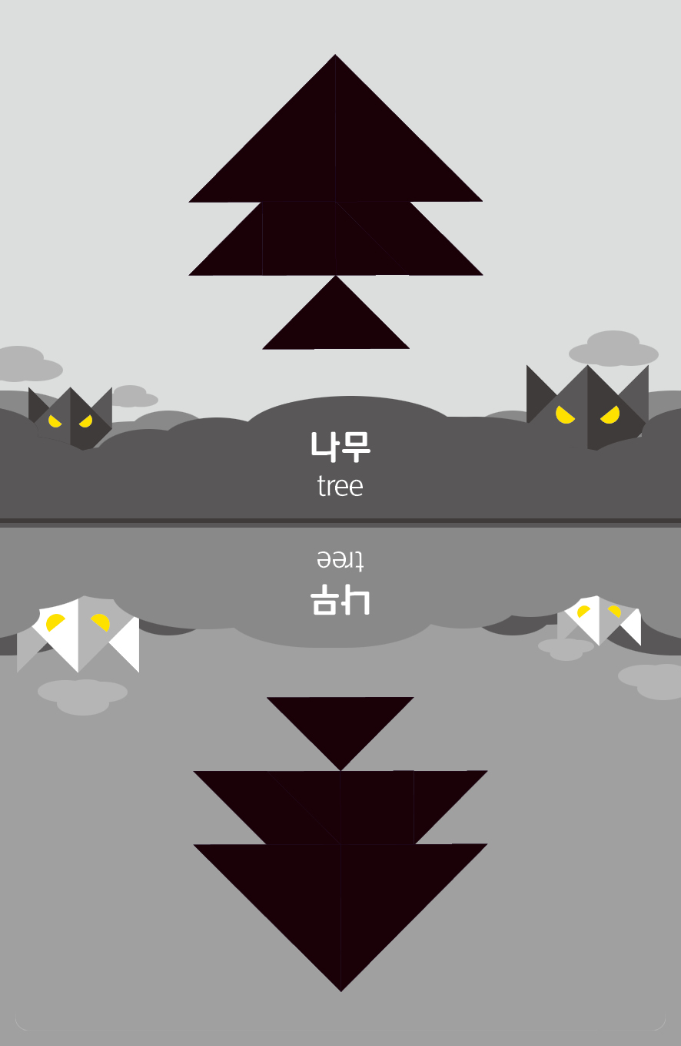
모둠 스피드 칠교
그림자 카드
모둠이 함께
칠교 로 나무를
만든 후 다같이 “나무!”라고 외치세요!

Slide 63
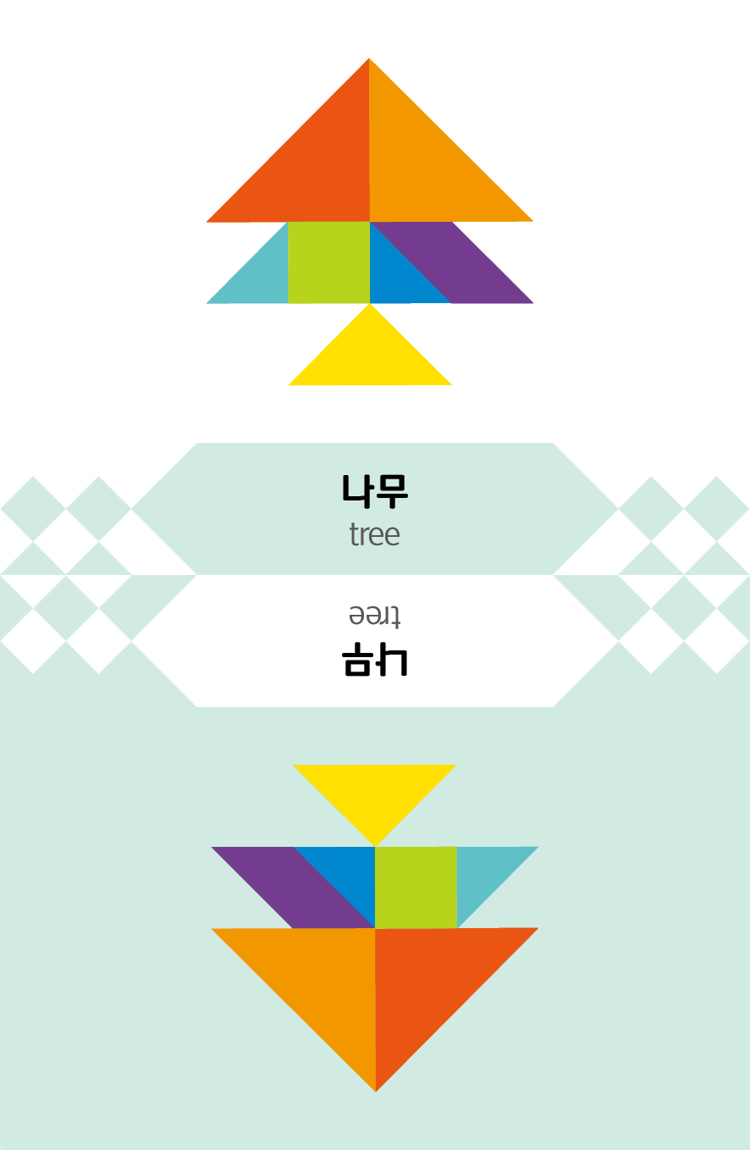
모둠 스피드 칠교
답
맞았나요?

